Slide 1
Data Challenge – Gruppe 5
Dokumentation
Ilyass Afkir, Sara Ourza, Clemens Schlegel

Slide 2
Inhaltsverzeichnis
Ziel des Projekts
Programmstruktur
Datenvorverarbeitung
Explorative Datenanalyse
Bewertungsmetriken
ML-Modelle
Ergebnisse
Feature Selection

Slide 3
Ziel des Projekts
Regression für die Messwerte der CMM-Daten
Vorhersage der Abweichung zum Nennmaß
Klassifizierung für jedes geometrische Element und für die gesamte Pocket
i.O. oder n.i.O.
Verworfene und ursprünglich gedachte Idee: Statt Klassifizierung einen Qualitätsscore berechnen, allerdings ist eine Klassifizierung mit zusätzlicher Messabweichung vom Nennmaß aussagekräftiger im praktischen Gebrauch
Feature Selection, um eine Vorhersage mit wenigen Maschinensignalen zu ermöglichen
Korrelationsanalyse
Feature Importance

Slide 4
Bergrifferklärung
Geometrische Feature: LIN 1, CIR 1,…, LIN 4, CIR 4
Maschinensignale: Aufgenommene Daten aus dem Regelkreis während des Fräsvorgangs; insgesamt 45 Signale
Statistische Feature: Mittelwert, Standardabweichung, Maximum und Minimum der Maschinensignale

Slide 5
Programmstruktur

Slide 6
Programmstruktur
Datenexploration und -analyse
Datenvorbereitung
Auswahl und Training von ML-Modellen
Grid Search
wp-daten
cmm-daten
ML-Modell Training
(je geom. Feature)
Zusammenführung
Standardisierung der Daten
Bestes Modell
Ermittlung statistischer Daten
Feature Selektion
Feature Selektion
Korrelationsanalyse
Konfusionsmatrix und Streudiagramme
Visualisierung mit PairPlots
Ausgabe der Ergebnisse

Slide 7
Programmstruktur
Programmstruktur aufgeteilt in eine erste Datenvorverarbeitung sowie explorative Datenanalyse, eine Datenvorbereitung für die ML Modelle und das Trainieren und Auswählen der Modelle
Dargestellt auf Folie 4
Python Code orientiert sich an Programmstruktur:
Skript 01 für Datenvorverarbeitung
Skript 02 für Datenanalyse
Skript 03 für Auswahl der Modelle
Skript 04 für Konfusionsmatrix und Bewertung des Modells, sowie Feature Selection

Slide 8
Datenvoverbarbeitung

Slide 9
Datenvorverarbeitung
Alle CMM und Fräsmaschinendaten werden geladen und jeweils in einem Pandas Dataframe gespeichert
In beiden Datensätzen wird die Werkstücknummer WPNR, sowie xPos und yPos aus /Channel/ProgramInfo/msg|u1 ausgelesen und in neue Spalten geschrieben
Daten werden nach geometrischen Features sortiert und in Python Dictionaries geschrieben
Korrelationsanalyse der Maschinendaten
Für verschiedene Korrelationswerte werden die überflüssigen Signale in Listen gespeichert → Bei der Feature Selection im späteren Trainingsprozess kann auf die Listen zugegriffen werden und die Daten für entsprechende Korrelationswerte reduziert werden

Slide 10
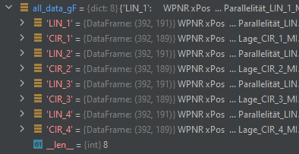
Datenvorverarbeitung
Maschinendaten werden für jedes geometrische Feature einzeln nach Pockets gruppiert und statistische Kennwerte berechnet
Mittelwert, Standardabweichung, Maximum, Minimum

Slide 11
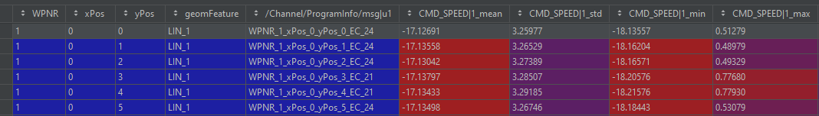
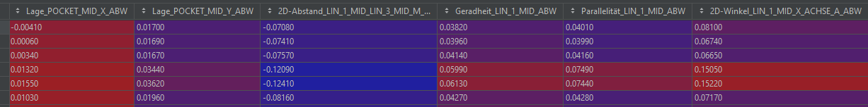
Datenvorverarbeitung
CMM-Daten und Maschinendaten werden zusammengeführt
Zuordnung eines Messwertes pro Zeile bzw. Pocket
Korrelationsanalyse und exemplarische Klassifizierung der Abweichung in i.O. und n.i.O.

Slide 12
Datenvorbereitung ML
Vor dem Import der Daten in das jeweilige Modell, werden die Maschinensignale standardisiert
Mittelwert = 0
Standardabweichung = 1
Die unterschiedlichen Signale haben verschiedene Wertebereiche. Um einen gleichmäßigen Einfluss aller Signale zu gewährleisten und ein Bias des Modells zu verhindern, werden die Daten entsprechend einer Normalverteilung vorbereitet.
StandardScaler von scikit learn verwendet
https://scikit-learn.org/stable/modules/generated/sklearn.preprocessing.StandardScaler.html

Slide 13
Explorative Datenanalyse

Slide 14
Überblick
45 Maschinensignale
8 Werkstücke mit jeweils 49 Pockets
8 geometrische Feature (LIN, CIR)
Messeigenschaften: 4 für CIR und 6 für LIN
Wichtigste Features aus CMM: ABW und Toleranzwerte

Slide 15
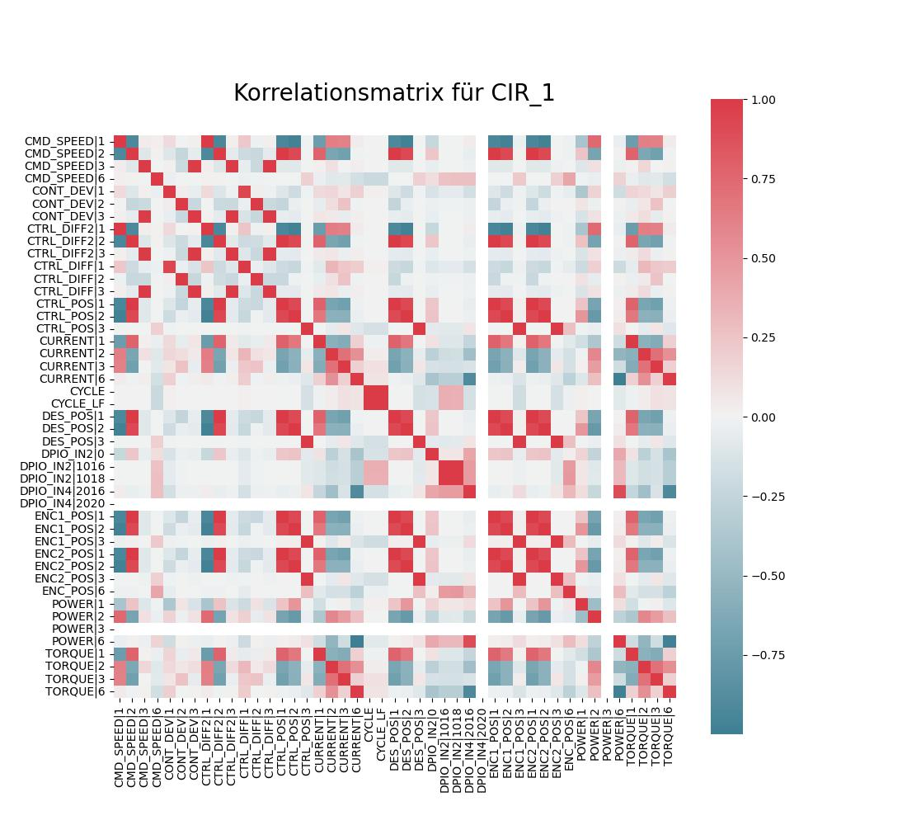
Explorative Datenanalyse – Korrelation (1/2)
Untersuchung und Vergleich der aufgenommenen Maschinensignale
Korrelationsanalyse zur Auswahl von relevanten Maschinensignalen
Analyse für jedes geometrische Feature getrennt
Hohe Korrelation z.B. zwischen Motorenströmen und Drehmoment oder zwischen Regelabweichung und vorgegebener Achsgeschwindigkeit
Einige Signale sind konstant und werden daher nicht berücksichtigt

Slide 16
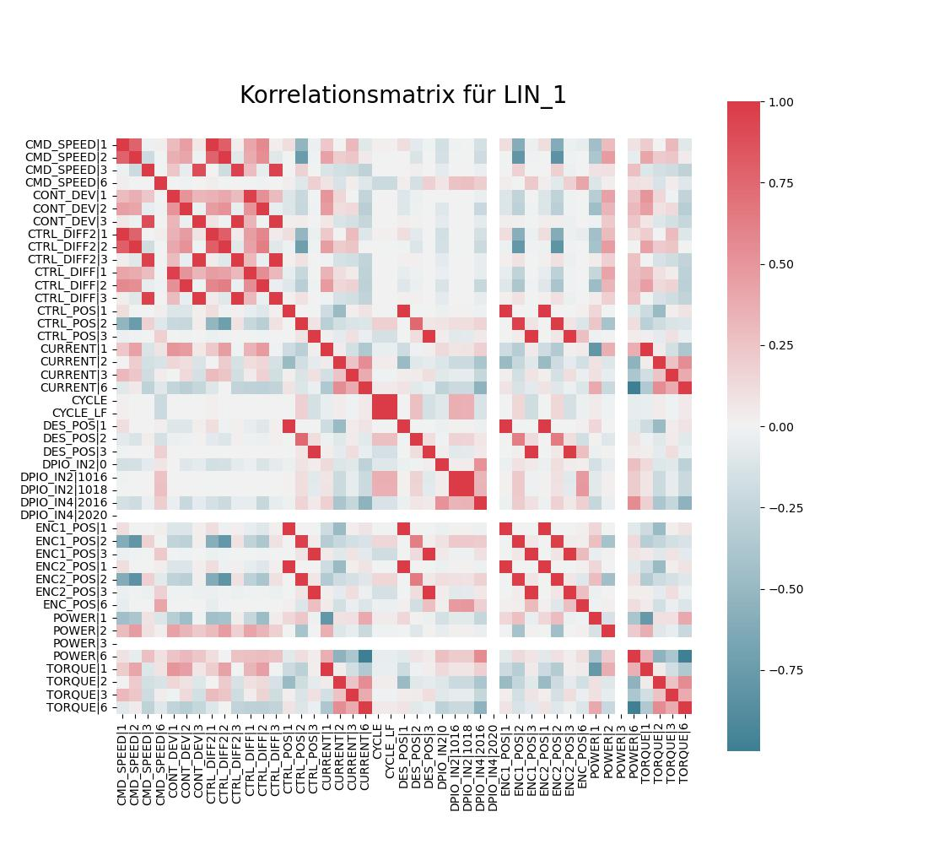
Explorative Datenanalyse – Korrelation (2/2)
Je nach geometrischem Feature korrelieren unterschiedliche Signale
Weniger korrelierende Signale bei geraden Kanten LIN

Slide 17
Explorative Datenanalyse – Pairplots
Abweichung zum Nennmaß über angegebene Toleranzen in Klassifikation umgewandelt
Klassifizierung für jede Pocket und jedes geometrische Feature
Wenn ein Messwert innerhalb der Pocket n.i.O., dann ist die gesamte Pocket n.i.O.
Für jedes Maschinensignal wird ein Pairplot pro geometrischem Feature jeder Pocket erstellt
Vier Spalten pro Signal: Mittelwert, Standardabweichung, Maximum, Minimum
Je besser die Trennung der Punktewolken für die Klassifikation n.i.O. und i.O., desto einfacher ist das Vorhersagen der Abweichung mittels ML Methoden

Slide 18
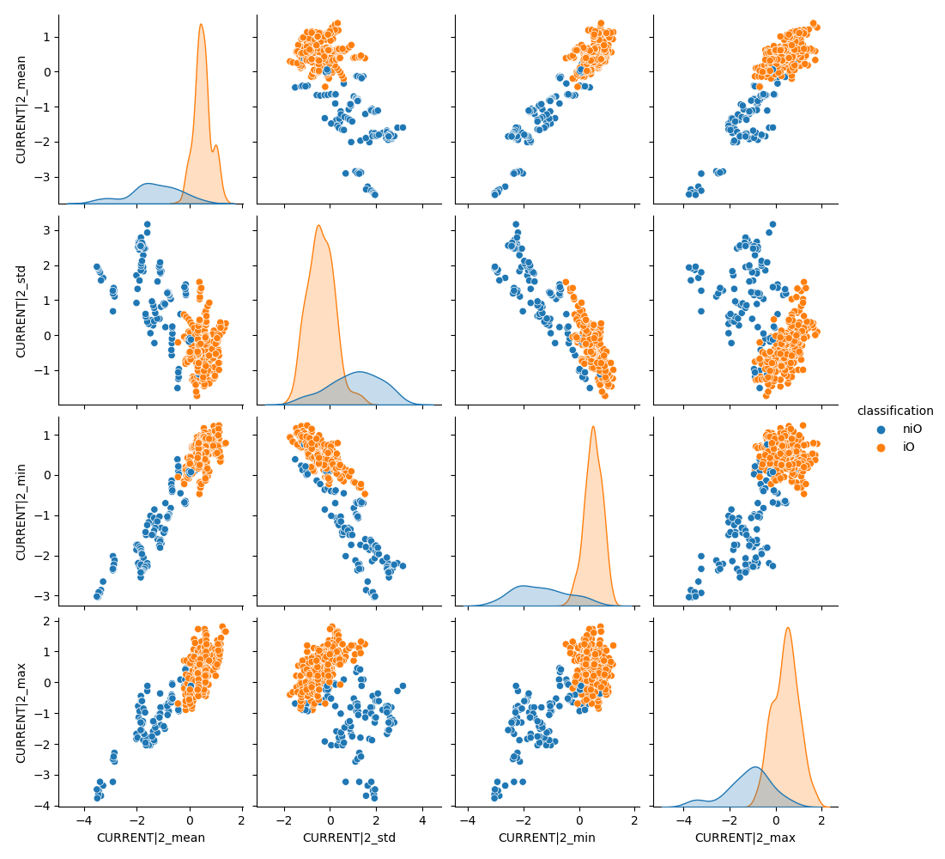
Explorative Datenanalyse – Pairplots CIR
Teilweise gute Trennung zwischen n.i.O. und i.O. Messwerten für die runden Kanten CIR
Keine vollständige Trennung möglich
Messwerte für i.O. und n.i.O. nah an der Toleranzgrenze sehr ähnlich
Gute Trennung bei großen Abweichungen zum Toleranzwert
Pairplot für CURRENT|2 und „CIR_1“

Slide 19
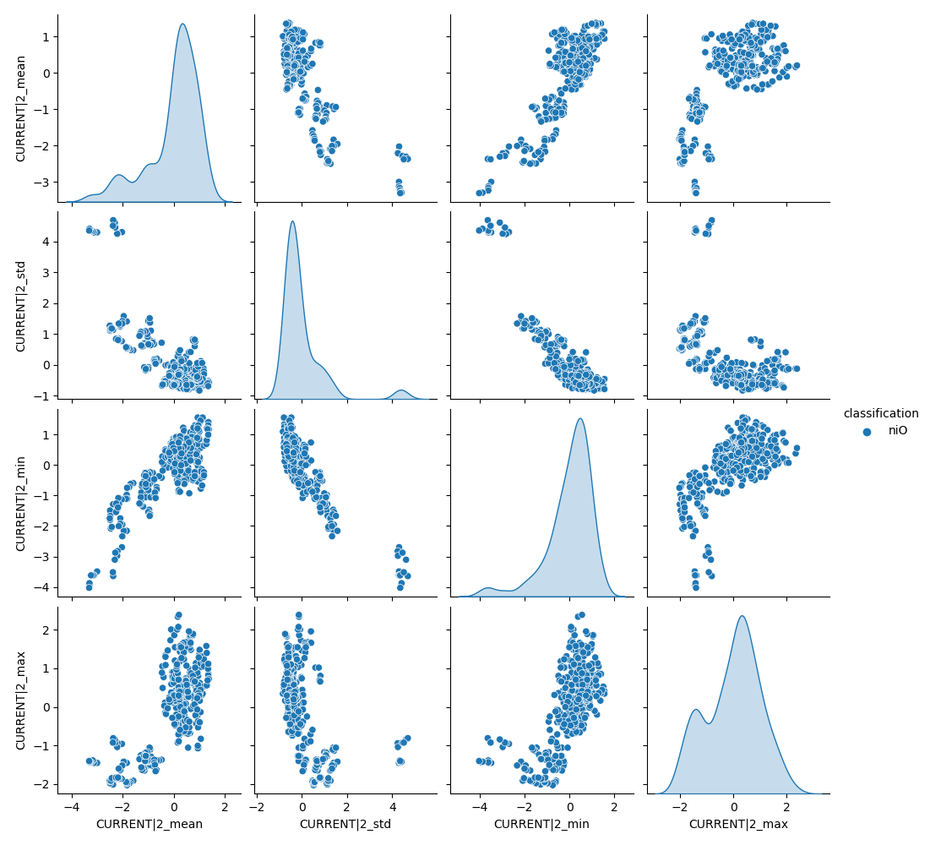
Explorative Datenanalyse – Pairplots LIN
Pairplot für CURRENT|2 und „LIN_1“
Keine Trennung zwischen n.i.O. und i.O. bei geometrischem Element LIN möglich, da alle Pockets n.i.O.
Gilt für alle geraden Kanten LIN
Messwert für 2D-Abstand ist stets außerhalb der Toleranz

Slide 20
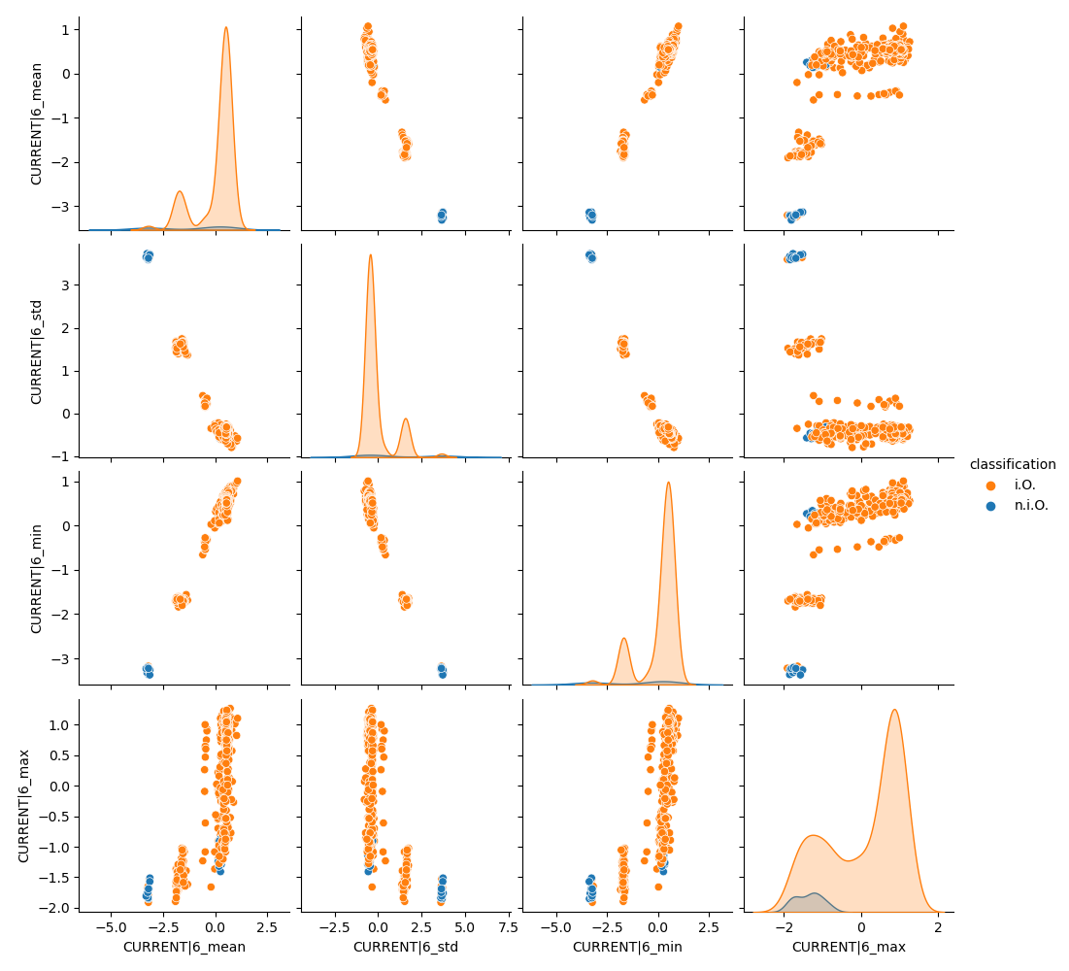
Explorative Datenanalyse – Pairplots LIN
Pairplot für CURRENT|6 und LIN_1 Lage_POCKET_MID_Y
Für einzelne Messwerte ist auch bei geraden Kanten „LIN“ eine teilweise Trennung der Punkte für i.O. und n.i.O. möglich
Beispiel: Pairplot von Maschinensignal CURRENT|6 zum Messwert Lage_POCKET_MID_Y des geometrischen Features LIN_1

Slide 21
Bewertungsmetriken

Slide 22
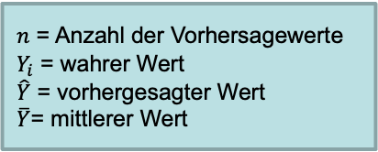
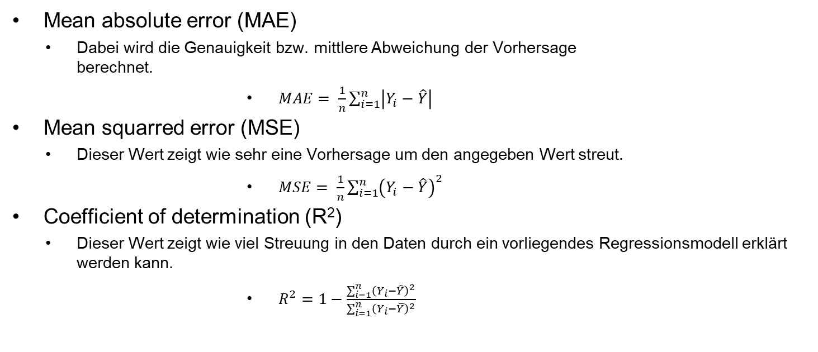
Bewertungsmetriken
Mean absolute error (MAE)
Dabei wird die Genauigkeit bzw. mittlere Abweichung der Vorhersage berechnet.
$MAE= \frac{1}{n}\sum_{i=1}^{n}{\left|Y_{i}−\hat{Y}\right|}$
Mean squarred error (MSE)
Dieser Wert zeigt wie sehr eine Vorhersage um den angegeben Wert streut.
$MSE= \frac{1}{n}\sum_{i=1}^{n}{{\left(Y_{i}−\hat{Y}\right)}^{2}}$
Coefficient of determination (R²)
Dieser Wert zeigt wie viel Streuung in den Daten durch ein vorliegendes Regressionsmodell erklärt werden kann.
$R^{2}=1−\frac{\sum_{i=1}^{n}{{\left(Y_{i}−\hat{Y}\right)}^{2}}}{\sum_{i=1}^{n}{{\left(Y_{i}−\overline{Y}\right)}^{2}}}$
$n$ = Anzahl der Vorhersagewerte
$Y_{i}$ = wahrer Wert
$\hat{Y}$ = vorhergesagter Wert
$\overline{Y}$= mittlerer Wert

Slide 23
ML Modelle

Slide 24
ML Modelle - KNeighborsRegressor
Der KNeighborsRegressor kann verwendet werden, falls es sich bei den Datenlabels um kontinuierliche Variablen handelt.
Das einem Abfragepunkt (query point) zugewiesene Label wird auf der Grundlage des Mittelwerts der Labels seiner nächsten k-Nachbarn berechnet.
Weitere Informationen unter: https://scikitlearn.org/stable/modules/generated/sklearn.neighbors.KNeighborsRegressor.html

Slide 25
ML Modelle - DecisionTreeRegressor
Entscheidungsbäume (Decision Trees) sind eine nichtparametrische überwachte Lernmethode, die für Klassifizierung und Regression verwendet wird.
Ziel ist es, ein Modell zu erstellen, das den Wert einer Zielvariablen vorhersagt, indem einfache Entscheidungsregeln aus den Datenmerkmalen abgeleitet werden. Ein Baum kann als eine stückweise konstante Näherung betrachtet werden.
Weitere Informationen unter: https://scikitlearn.org/stable/modules/generated/sklearn.tree.DecisionTreeRegressor.html

Slide 26
ML Modelle - RandomForestRegressor
Der Random Forest Regressor passt eine Reihe von klassifizierenden Entscheidungsbäumen (Decision Trees) auf verschiedene Teilstichproben des Datensatzes an
Er verwendet die Mittelwertbildung, um die Vorhersagegenauigkeit und die Kontrolle der Überanpassung (Overfitting) zu verbessern.
Weitere Informationen unter: https://scikitlearn.org/stable/modules/generated/sklearn.ensemble.RandomForestRegressor.html

Slide 27
ML Modelle – Implementierung
Alle Modelle mit Rastersuche zum Finden der optimalen Modellparameter implementiert
Für jedes geometrische Feature wird eine eigenes Modell trainiert
KNeighborsRegressor
'algorithm': ['auto', "ball_tree", "kd_tree", "brute"]
'leaf_size': [15, 20, 25, 30, 35, 40
'n_neighbors': [1, 2, 3, 4]
'p': [1, 2]
'weights': ['uniform', "distance"]
DecisionTreeRegressor
"splitter": ["best", "random"]
"max_depth": [1, 3, 5, 7, 9, 11, 12]
"min_samples_leaf": [1, 2, 3, 4, 5, 6, 7, 8, 9, 10]
"min_weight_fraction_leaf": [0.1, 0.2, 0.3, 0.4, 0.5]
"max_features": ["auto", "log2", "sqrt", None]
"max_leaf_nodes": [None, 10, 20, 30, 40, 50, 60, 70, 80, 90]
RandomForestRegressor
'n_estimators': [500, 600]
'max_depth': [15, 100]
'min_samples_split': [5, 100]
'min_samples_leaf': [5, 100]

Slide 28
Ergebnisse
Vergleich der Modelle

Slide 29
Ergebnisse Modelle - Vergleich
Der KneighborsRegressor ist das beste ML-Modell
 | KNeighborRegressor |  |  | RandomForestRegressor |  |  | DecisionTreeRegressor
geometrisches Feature | Mean Squared Error | Mean Absolute Error | R² | Mean Squared Error | Mean Absolute Error | R² | Mean Squared Error | Mean Absolute Error | R²
LIN_1 | 6.481e-06 | 0.001526 | 0.9782 | 5e-05 | 0.00290 | 0.90038 | 0.00036 | 0.00934 | 0.48502
CIR_1 | 1.013e-05 | 0.001942 | 0.9271 | 9e-05 | 0.00286 | 0.85866 | 0.00028 | 0.00797 | 0.43253
LIN_2 | 7.881e-06 | 0.001433 | 0.8357 | 2e-05 | 0.00239 | 0.64785 | 0.00034 | 0.00751 | 0.24623
CIR_2 | 1.478e-05 | 0.002170 | 0.9013 | 6e-05 | 0.00311 | 0.83309 | 0.00021 | 0.00731 | 0.51795
LIN_3 | 5.659e-06 | 0.001332 | 0.8609 | 2e-05 | 0.00206 | 0.78306 | 0.00025 | 0.00688 | 0.25818
CIR_3 | 8.605e-06 | 0.001873 | 0.9642 | 2e-05 | 0.00248 | 0.94469 | 0.00026 | 0.00787 | 0.40336
LIN_4 | 8.412e-06 | 0.001504 | 0.8734 | 2e-05 | 0.00215 | 0.75986 | 0.00029 | 0.00750 | 0.29524
CIR_4 | 1.028e-05 | 0.001848 | 0.9131 | 3e-05 | 0.00277 | 0.87398 | 0.00028 | 0.00774 | 0.40155

Slide 30
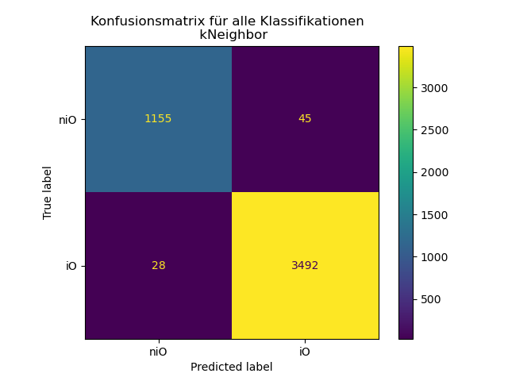
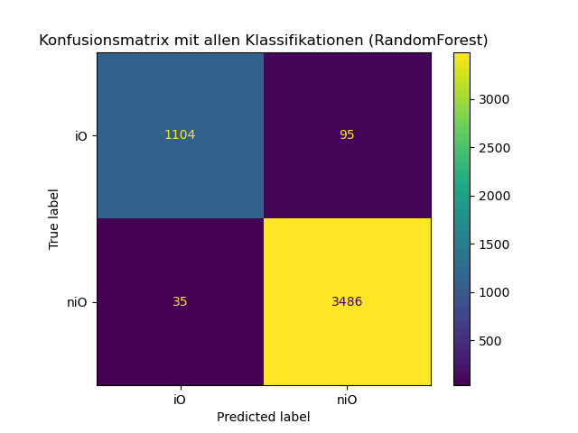

Ergebnisse Modelle - Konfusionsmatrizen
kNeighborRegressor hat die beste Performance
Genauste Vorhersage mit wenigen Fehlklassifizierungen
kNeighborRegressor wird für weitere Analysen verwendet

Slide 31
Ergebnisse
kNeighborRegressor

Slide 32
Ergebnisse kNeighborRegressor
Höchste Genauigkeit für LIN 1 nach R2
Geringe Streuung der Punkte im Streudiagramm zu erwarten
Niedrigste Genauigkeit für LIN 2
Bewertungsmetriken für alle geomterischen Feature ähnlich
Alle Werte werden mit guter Genauigkeit vorhergesagt
 | KNeighborRegressor
geometrisches Feature | Mean Squared Error | Mean Absolute Error | R²
LIN_1 | 6.481e-06 | 0.001526 | 0.9782
CIR_1 | 1.013e-05 | 0.001942 | 0.9271
LIN_2 | 7.881e-06 | 0.001433 | 0.8357
CIR_2 | 1.478e-05 | 0.002170 | 0.9013
LIN_3 | 5.659e-06 | 0.001332 | 0.8609
CIR_3 | 8.605e-06 | 0.001873 | 0.9642
LIN_4 | 8.412e-06 | 0.001504 | 0.8734
CIR_4 | 1.028e-05 | 0.001848 | 0.9131

Slide 33
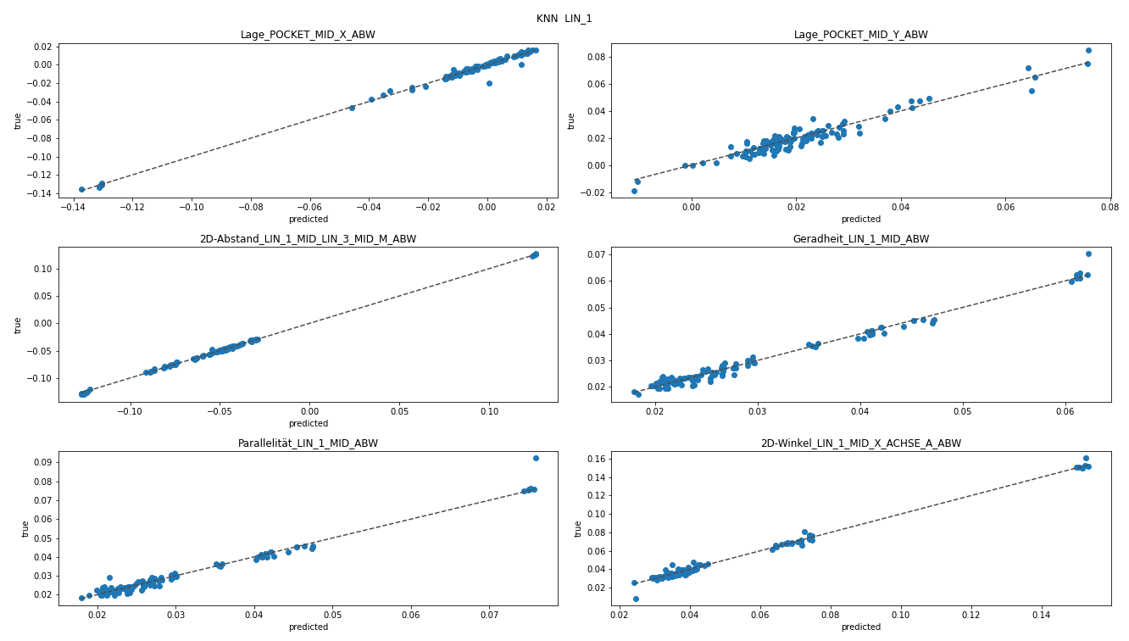
LIN 1 – Streudiagramm
Wirklicher Wert über dem vorhergesagten Wert aufgetragen
Vorhergesagte Werte sollten auf der eingezeichneten Geraden liegen
Keine starken Ausreißer
Geringe Streuung der Vorhersagen nur im Bereich der Toleranzgrenzen relevant

Slide 34
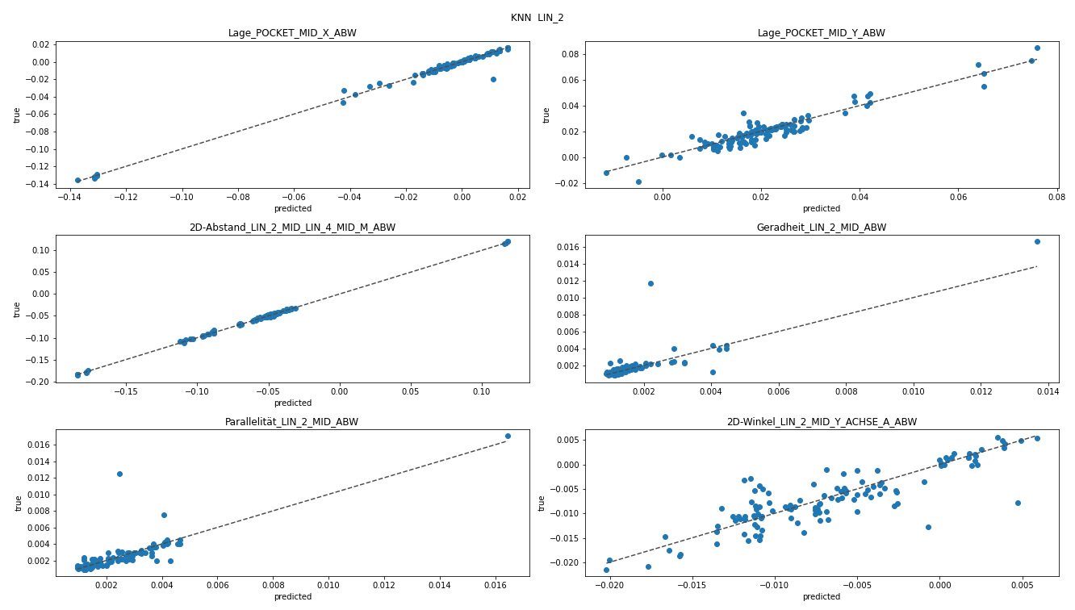
LIN 2 – Streudiagramm
Streuung im Vergleich zu LIN 1 geringfügig höher
Einzelne Ausreißer bzw. falsch vorhergesagte Werte bei den Kennwerten Parallelität und Geradheit
Möglicher Grund für die etwas geringere Genauigkeit im Vergleich zu LIN 1

Slide 35
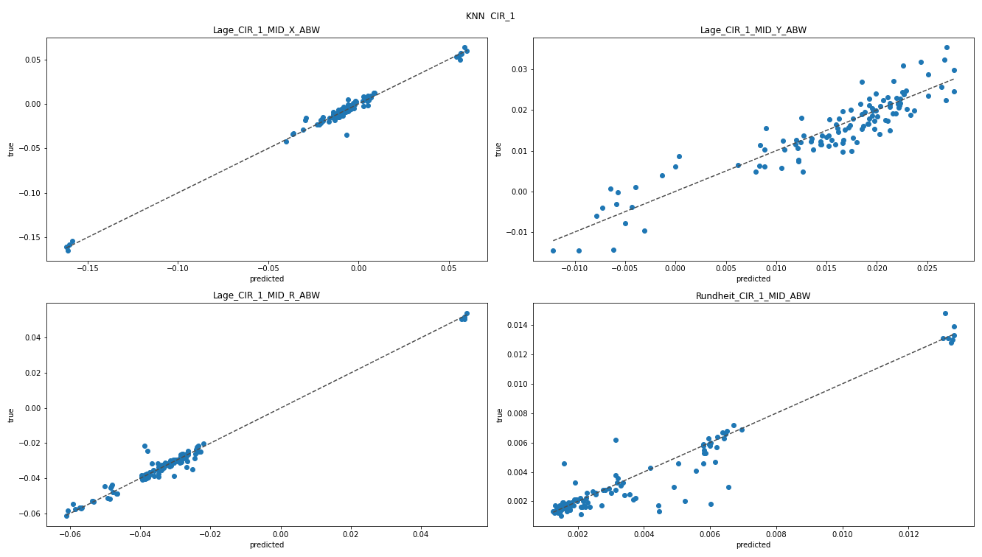
CIR 1 – Streudiagramm
Geringe Streuung bei der Vorhersage der Lage
Besonders große Abweichungen vom Nennmaß werden genau Vorhergesagt
Obere Toleranzgrenze: 0,04 mm
Untere Toleranzgrenze: -0,04 mm
Streuung relativ zu den Toleranzgrenzen für den Kennwert Rundheit etwas höher
Obere Toleranzgrenze: 0,01 mm
Untere Toleranzgrenze: 0 mm

Slide 36
Ergebnisse – Streudiagramm
Das in den vorherigen Folien gezeigte Verhalten, kann auch bei den übrigen geometrischen Elementen beobachtet werden
Streudiagramme für LIN 3, LIN 4, CIR 2, CIR 3 und CIR 4 im Anhang

Slide 37
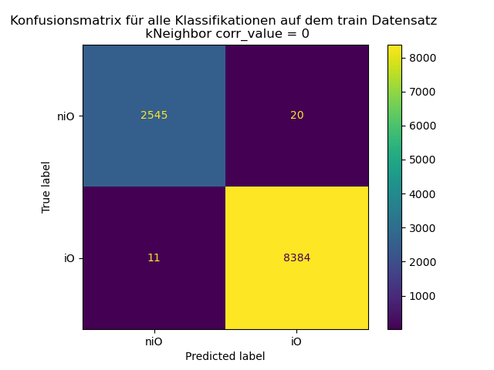
Over- / Underfitting
Nur eine geringe Genauigkeitsabweichung zwischen der Vorhersage der Testdaten und der Trainingsdaten
Alle Bewertungsmetriken und Streudiagramme wurden mit einem getrennten Testdatensatz erstellt und zeigen eine hohe Performance der Modelle
Testdatensatz:
98,43 % der Werte wurden korrekt klassifiziert
Trainingsdatensatz:
99,72 % der Werte wurden korrekt klassifiziert
Kein signifikantes Over- oder Underfitting des Modell erkennbar

Slide 38
Feature Selection

Slide 39
Feature Selection
Korrelationsanalyse | Feature Importance
Korrelationsanalyse in der Datenvorbereitung vor dem Training Auf Zeitreihe der Maschinensignale angewendet Wenn der Korrelationswert zweier Maschinensignale oberhalb einer Grenze liegt, wird eins der Signale gelöscht Corr_value als Grenzwert Je nach Corr_value werden die zu löschenden Signale als Liste gespeichert Zugriff zu späterem Zeitpunkt möglich | Nach dem Training werden die wichtigste statistischen Feature für das Modell ermittelt Score des gesamten Modells Score für jedes einzelne statistische Feature Wichtigkeit über Differenz zwischen Gesamtscore und Score der einzelnen Feature https://scikit-learn.org/stable/modules/permutation_importance.html

Slide 40
Feature Selection – Korrelationsanalyse
Trainingsdaten variieren, je nach Korrelationsanalyse:
Unterschiedliche Grenzwerte Corr_value ab denen ein Maschinensignal nicht mehr berücksichtigt wird
 | KNeighborRegressor |  |  | KNeighborRegressor Corr_value = 0,95 |  |  | KNeighborRegressor Corr_value = 0,7 |  |  | KNeighborRegressor Corr_value = 0,5
geometrisches Feature | Mean Squared Error | Mean Absolute Error | R² | Mean Squared Error | Mean Absolute Error | R² | Mean Squared Error | Mean Absolute Error | R² | Mean Squared Error | Mean Absolute Error | R²
LIN_1 | 6.481e-06 | 0.001526 | 0.9782 | 6.427e-06 | 0.001566 | 0.9786 | 6.161e-06 | 0.001526 | 0.9790 | 6.799e-06 | 0.001555 | 0.9780
CIR_1 | 1.013e-05 | 0.001942 | 0.9271 | 8.907e-06 | 0.001829 | 0.9325 | 9.548e-06 | 0.001887 | 0.9281 | 1.157e-05 | 0.002058 | 0.9191
LIN_2 | 7.881e-06 | 0.001433 | 0.8357 | 7.182e-06 | 0.001339 | 0.84666 | 7.351e-06 | 0.001311 | 0.8361 | 7.351e-06 | 0.001312 | 0.8361
CIR_2 | 1.478e-05 | 0.002170 | 0.9013 | 1.342e-05 | 0.002135 | 0.9046 | 1.490e-05 | 0.002116 | 0.8990 | 1.729e-05 | 0.002297 | 0.8894
LIN_3 | 5.659e-06 | 0.001332 | 0.8609 | 7.799e-06 | 0.001397 | 0.8271 | 6.012e-06 | 0.001323 | 0.8076 | 6.591e-06 | 0.001389 | 0.8602
CIR_3 | 8.605e-06 | 0.001873 | 0.9642 | 8.209e-06 | 0.001809 | 0.9674 | 8.378e-06 | 0.001837 | 0.9659 | 1.1363e-05 | 0.001999 | 0.95812
LIN_4 | 8.412e-06 | 0.001504 | 0.8734 | 8.284e-06 | 0.001461 | 0.8685 | 8.360e-06 | 0.001479 | 0.8753 | 7.901e-06 | 0.001413 | 0.8756
CIR_4 | 1.028e-05 | 0.001848 | 0.9131 | 1.136e-05 | 0.001968 | 0.9041 | 1.021e-05 | 0.001866 | 0.9033 | 1.451e-05 | 0.002278 | 0.8801

Slide 41
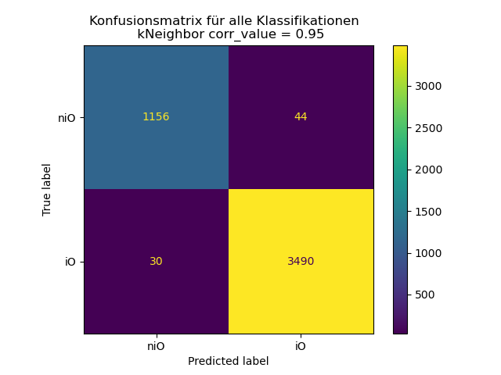


Feature Selection – Korrelationsanalyse
Für LIN_1, corr_value=0,95:
18 Maschinensignale
72 statistische Feature
Für LIN_1 , corr_value=0,7 :
17 Maschinensignale
68 statistische Feature
Für LIN_1 , corr_value=0,5 :
13 Maschinensignale
52 statistische Feature
Im Vergleich beste Vorhersage

Slide 42
Feature Selection – Feature Importance
Von insgesamt 180 statistischen Feature werden die 68 wichtigsten ausgewählt
Vergleichbarkeit zur Korrelationsanalyse gewährleistet: Mit corr_value=0,7 bleiben 68 statistische Feature
Für LIN_1 sind darin 30 unterschiedliche Maschinensignale enthalten
 | KNeighborRegressor |  |  | KNeighborRegressor mit Feature Selection
geometrisches Feature | Mean Squared Error | Mean Absolute Error | R² | Mean Squared Error | Mean Absolute Error | R²
LIN_1 | 6.481e-06 | 0.001526 | 0.9782 | 1.268e-05 | 0.001893 | 0.9694
CIR_1 | 1.013e-05 | 0.001942 | 0.9271 | 1.257e-05 | 0.002055 | 0.9251
LIN_2 | 7.881e-06 | 0.001433 | 0.8357 | 6.7436e-06 | 0.001246 | 0.8393
CIR_2 | 1.478e-05 | 0.002170 | 0.9013 | 1.467e-05 | 0.002182 | 0.8979
LIN_3 | 5.659e-06 | 0.001332 | 0.8609 | 7.875e-06 | 0.001407 | 0.8231
CIR_3 | 8.605e-06 | 0.001873 | 0.9642 | 7.947e-06 | 0.001899 | 0.9669
LIN_4 | 8.412e-06 | 0.001504 | 0.8734 | 7.610e-06 | 0.001464 | 0.8468
CIR_4 | 1.028e-05 | 0.001848 | 0.9131 | 1.661e-05 | 0.002194 | 0.8718

Slide 43
Feature Selection – Vergleich
Starke Überschneidung der verbleibenden Maschinensignale aus der Feature Importance und der Korrelationsanalyse
Algorithmus lernt mit Maschinensignalen, die mit Ingenieurswissen nachvollziehbar sind
Korrelationsanalyse (corr_value = 0,7): 17 Maschinensignale und 68 statistische Feature verbleiben
Feature Importance: 30 Maschinensignale und 68 statistische Feature verbleiben

Slide 44

Feature Selection – Vergleich
Für LIN_1:
180 statistische Feature
45 unterschiedliche Maschinensignale
Für LIN_1:
68 statistische Feature
17 unterschiedliche Maschinensignale
Für LIN_1:
68 statistische Feature
30 unterschiedliche Maschinensignale

Slide 45

Over- / Underfitting
Reduzieren der Signale führt zu höherer Robustheit
Vorhersage der Trainingsdaten wird etwas schlechter
Vorhersage der Testdaten wird besser
Geringeres „Overfitting“ und bessere Verallgemeinbarkeit
Testdatensatz:
98,6 % der Werte wurden korrekt klassifiziert
Trainingsdatensatz:
99,6 % der Werte wurden korrekt klassifiziert

Slide 46
Zusammenfassung
Modell mit sehr genauer Vorhersage
Klassifikation zu 98,6 % korrekt
Verbesserung durch Feature Selection und Korrelationsanalyse
Kein signifikantes Over- oder Underfitting
Beste Performance durch kNeighborRegressor
Umrechnung der Regression in eine Klassifikation der Bauteilqualität möglich
i.O. und n.i.O.
Unter Verwendung der Toleranzwerte
Praxisanwendung: Ausgabe einer Klassifikation für jeden Messwert und zusätzlich die vorhergesagte Abweichung vom Nennmaß

Slide 47
Zusammenfassung
Limitationen: Genaue Vorhersage und Klassifikation an der Toleranzgrenze schwierig und teilweise Fehlerbehaftet
Verwendung der Vorhergesagten Abweichung als Entscheidungsgrundlage für eine mögliche Nachuntersuchung des Bauteils
Kritisch ist besonders der Fall, das ein n.i.O. Bauteil versehentlich als i.O. klassifiziert wird
Durch Feature Selection und eine möglichst gute Modellauswahl ist dieser Fall selten (0,51 % aller Fälle)
Vorhergesagte Abweichung zum Nennmaß und der Toleranz gibt weiterhin Aufschluss über die Zuverlässigkeit einer Klassifizierung
Geringe Abweichung zur Toleranz → möglicherweise falsche Klassifizierung → Nachuntersuchung sinnvoll

Slide 48
Anhang

Slide 49
Feature Selection – ausgewählte Signale
Korrelationsanalyse corr_val = 0,7 | Feature Importance
CMD_SPEED|1 | CONT_DEV|1 | CURRENT|2 | POWER|1 | CTRL_POS|1
CMD_SPEED|3 | CONT_DEV|2 | CURRENT|3 | POWER|2 | CTRL_POS|2
CMD_SPEED|6 | CURRENT|1 | CURRENT|6 | POWER|6 | CTRL_POS|3
ENC_POS|6 | CYCLE
'CURRENT|1' | 'CMD_SPEED|2' | 'TORQUE|1' | 'POWER|1' | 'CTRL_DIFF|1'
'CURRENT|2' | 'CMD_SPEED|3' | 'TORQUE|2' | 'POWER|2' | 'CTRL_DIFF|2'
'CURRENT|3' | 'CMD_SPEED|6' | 'TORQUE|3' | 'POWER|6' | 'CTRL_DIFF|3'
'CURRENT|6' | 'CONT_DEV|1' | 'TORQUE|6' | 'ENC1_POS|2' | 'CTRL_DIFF2|2'
'DPIO_IN2|0' | 'CONT_DEV|2' | 'DPIO_IN2|1016' | 'ENC1_POS|3' | 'CTRL_DIFF2|3'
'DPIO_IN2|1018' | 'CONT_DEV|3' | 'ENC_POS|6' | 'ENC2_POS|3' | 'CTRL_POS|3'

Slide 50
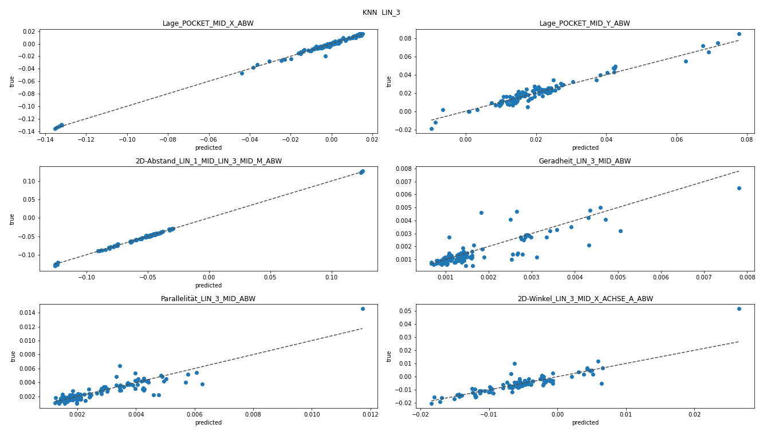
LIN 3 - Streudiagramm

Slide 51
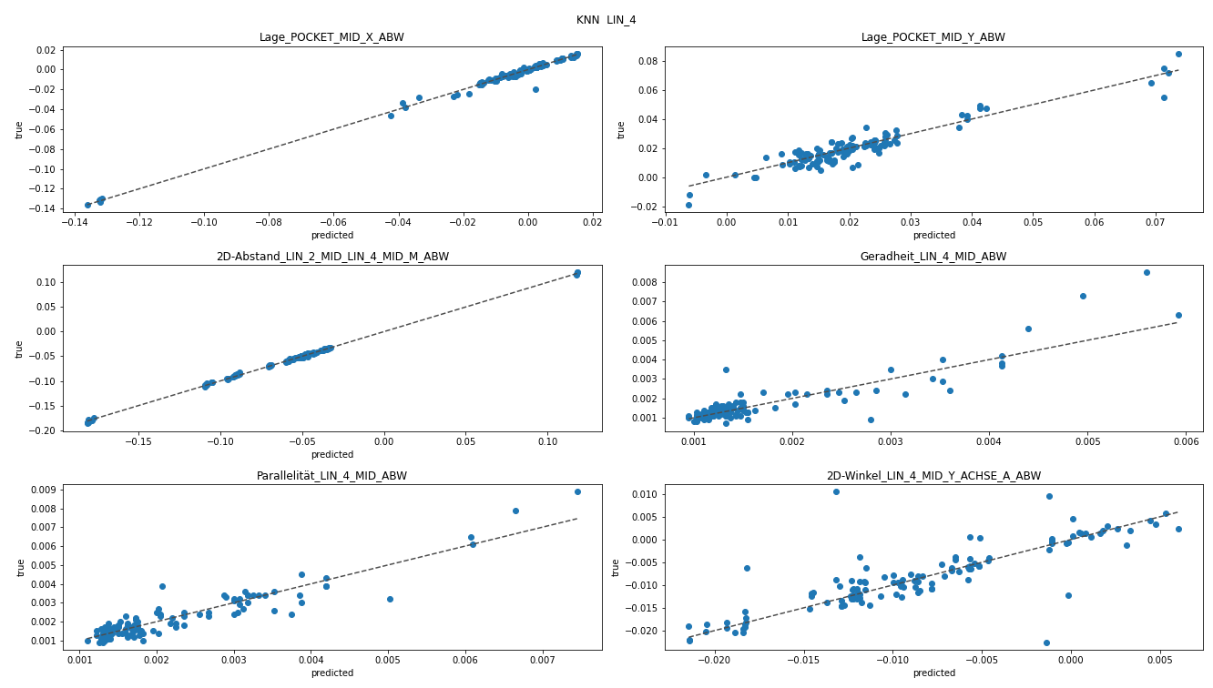
LIN 4 - Streudiagramm

Slide 52
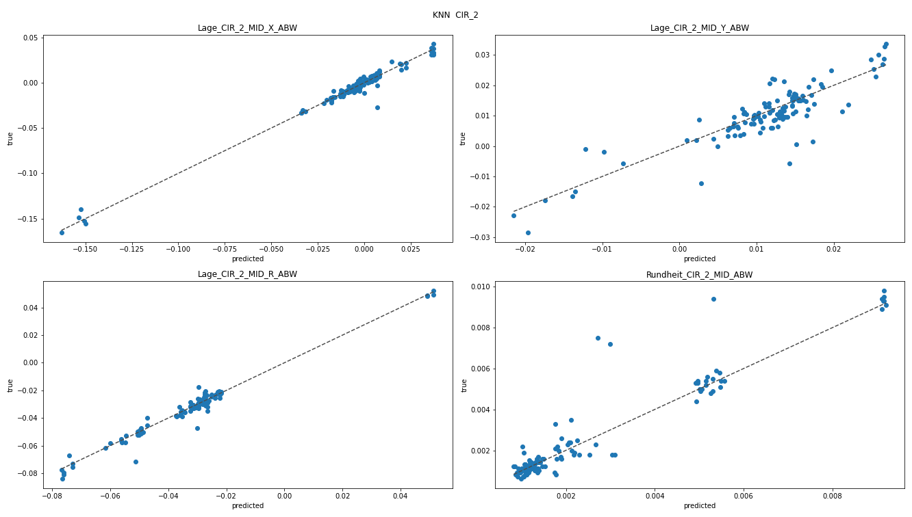
CIR 2 - Streudiagramm

Slide 53
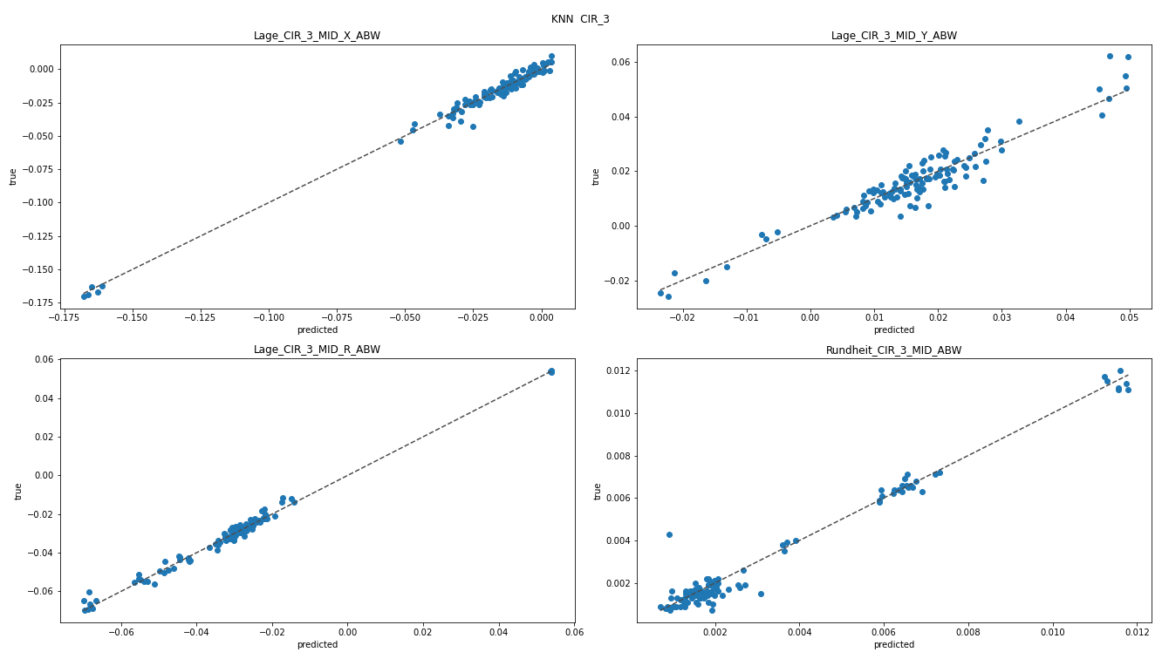
CIR 3 - Streudiagramm

Slide 54
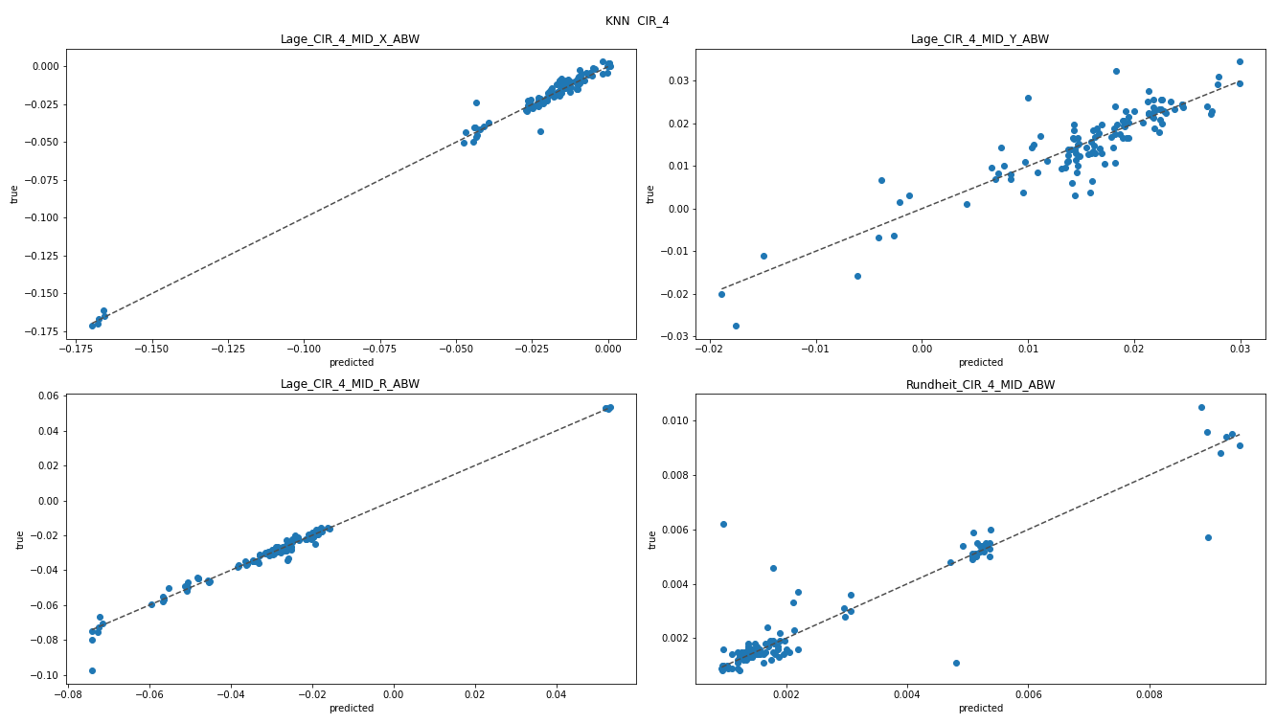
CIR 4 - Streudiagramm

